Slide 1
Updater academy
Цель курса Updater Academy заключается в том, чтобы с нуля подготовить человека к практической работе Updater в американской trucking company и научить его самостоятельно вести load от начала до конца.
После прохождения курса ученик должен не просто знать термины, а понимать, что делать в каждой рабочей ситуации: где искать информацию, что проверять, с кем связываться и какие действия выполнять по порядку.

Slide 2
Содержание
1. Кто такой Updater
2. Amazon Relay
3. DAT / Street Loads
4. Инструменты для апдейтора
5. Взаимодействия с другими структурами
6. Глассарий

Slide 3
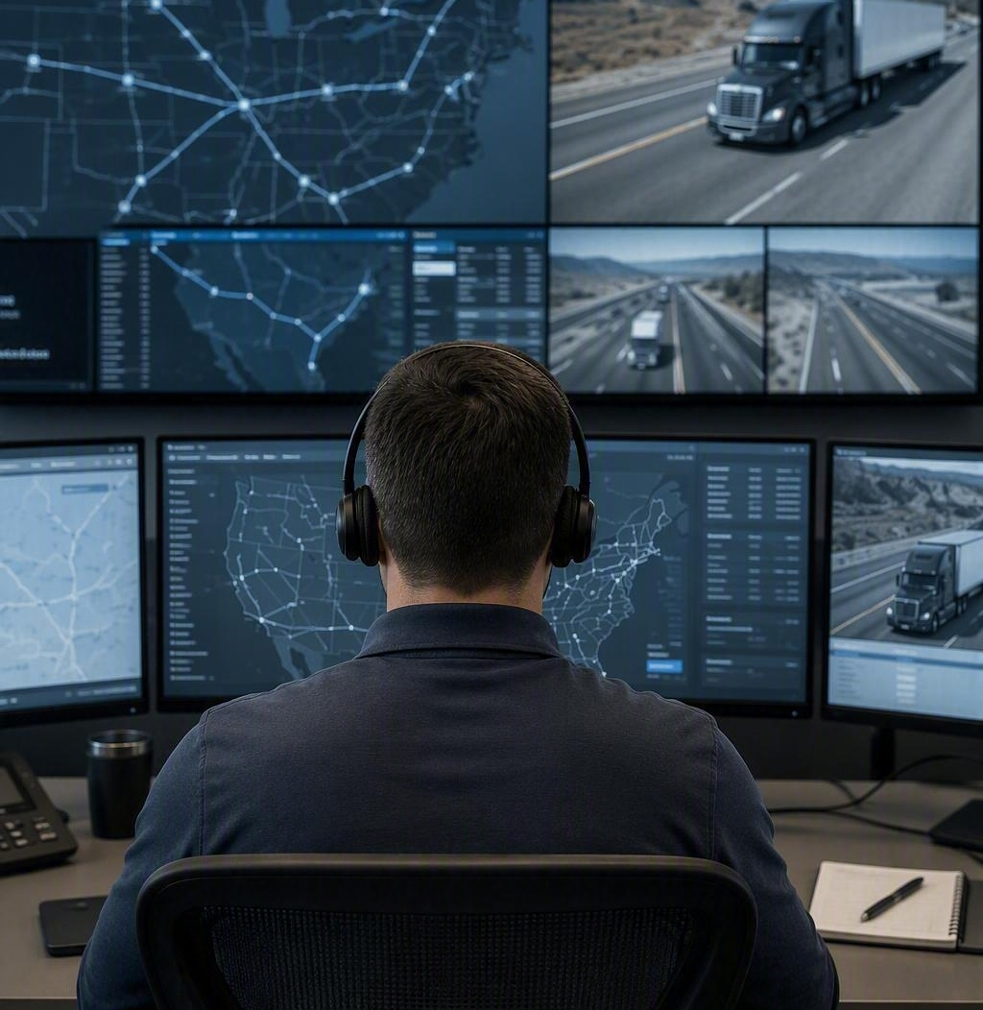
1.Updater держит load под контролем от Pickup до Delivery
СУТЬ РОЛИ
Updater обеспечивает постоянную видимость состояния load: где driver, успевает ли он по расписанию и что может повлиять на доставку.
Главная ценность — заметить риск заранее, оценить его влияние на ETA и вовремя передать изменение нужному человеку.
В ТЕЧЕНИЕ СМЕНЫ
— Load, location и движение truck
— ETA, Pickup и Delivery appointment
— Updates и остановки driver
— Traffic, breakdown, weather, HOS и facility delays
— Dispatcher, broker, Amazon и внутренние отделы
— BOL, POD, receipts и другие документы
TRACK → CHECK → CALCULATE → COMMUNICATE → UPDATE → CONTROL
Источник: Dream Job — архивная вакансия Updater, Premier Trucking Group.

Slide 4
2. Amazon Relay соединяет carrier напрямую с грузами Amazon
ЧТО ЭТО
Онлайн-платформа и мобильное приложение Amazon, где approved carriers находят, бронируют и сопровождают Amazon loads в одной системе.
Carrier получает доступ к freight напрямую — без обычного брокера между компанией и Amazon.
КТО ЗА ЧТО ОТВЕЧАЕТ
AMAZON → LOAD → CARRIER → DRIVER
Updater работает на стороне carrier.
Он контролирует trip, движение driver, ETA, документы и задержки — и передаёт важные изменения нужным участникам.
Источники: Amazon Relay — Home, Get Started, Trucking Opportunities (доступ 08.09.2026).

Slide 5
В Relay load проходит путь от booking до delivery
НАЙТИ И ПОДГОТОВИТЬ
LOAD BOARD — искать доступные spot loads
BOOKING — бронировать подходящий load
TRIPS — видеть маршрут, время и детали поездки
EQUIPMENT — проверять truck / trailer для trip
ВЫПОЛНИТЬ И СОПРОВОЖДАТЬ
TRACKING — статус, location и real-time alerts
DOCUMENTS — BOL, POD и связанный paperwork
REPORT DELAY — сообщить о delay или disruption
NAVIGATION — truck-safe маршрут и ограничения
RELAY ASSISTANT — операционная помощь в пути
Источники: Amazon Relay — Load Board, Relay App, Load Tracking (доступ 08.09.2026).

Slide 6
СНАЧАЛА —
8 РАБОЧИХ
ЗОН
РАБОЧИЙ МИНИМУМ UPDATER
— Trips — открыть и понять текущий load
— Equipment — проверить trailer / truck
— Pickup / Delivery — контролировать milestones
— Tracking / Location / ETA — видеть движение и риск
— BOL — проверить paperwork
— Report Delay — корректно сообщить о задержке
— Relay Assistant — получить помощь системы
— ROC — обратиться за оперативной поддержкой
ПОЗЖЕ: LOAD BOARD → BOOKING → POST A TRUCK
Источники: Amazon Relay — Relay App, Load Tracking; учебная приоритизация — материалы курса.

Slide 7
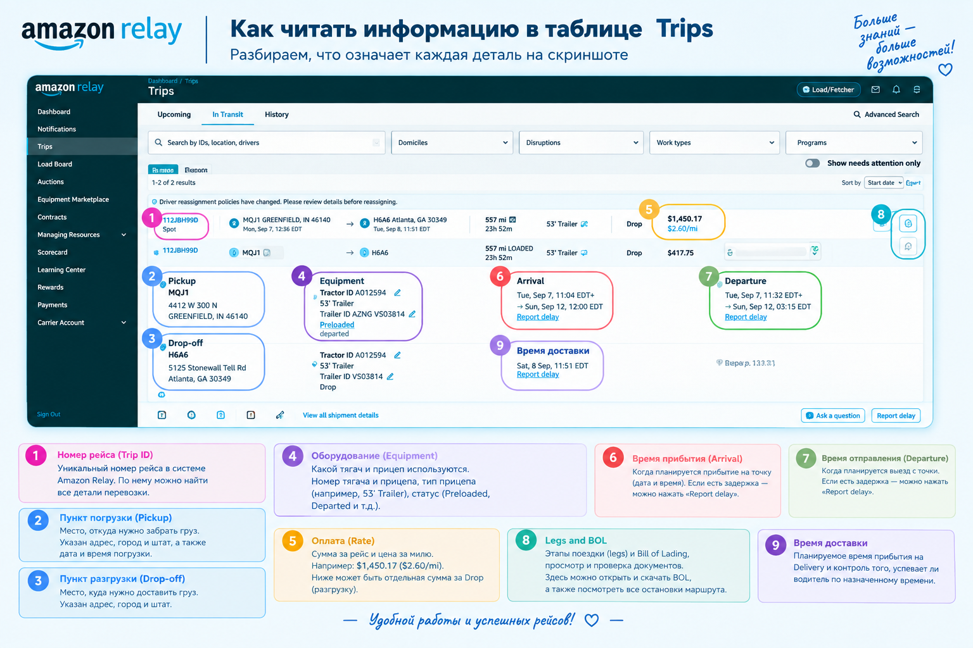

Slide 8
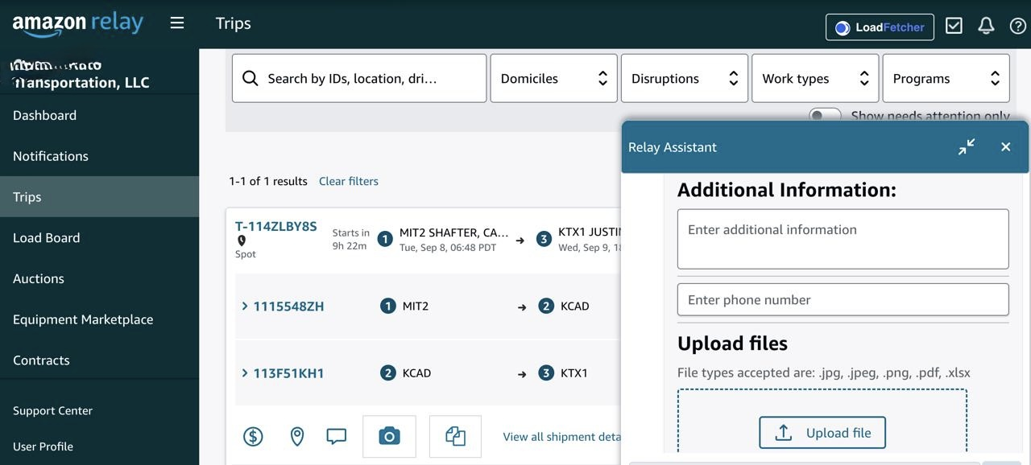

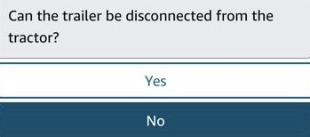
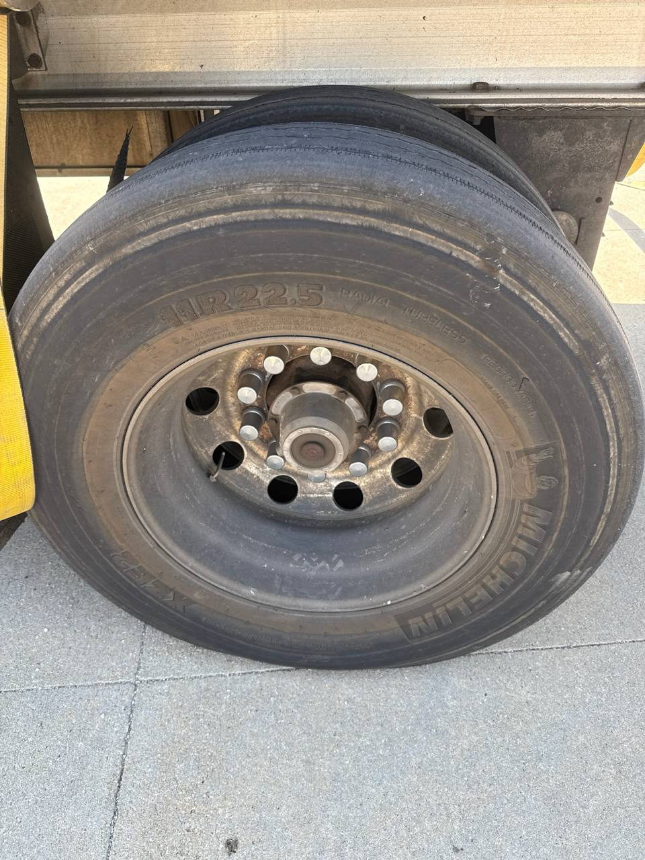
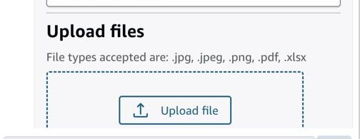
Для того чтобы связаться с ROC нужно нажать кнопку далее, указываем причину, это может tire issue, mechanical trailer, no empty trailer на вопрос : отвечаем NO после появляется окошка для ваших данных, куда вы можете загрузить фотографии поломки и ваш номер телефона по которому с вами свяжется ROC
ROC продиктует номер груза по которому вы запросили звонок, далее вам нужно будет ему объяснить ситуацию и попросить к примеру вызвать road service
Если у вас спустило колесо. Вы может загрузить фото, где четко видны данные колеса
Если загрузить фотографии колеса, очереди к складу, ошибки на бумагах итд, ROC сможет быстрее понять в чем нужно разобраться и как вам помочь

Slide 9
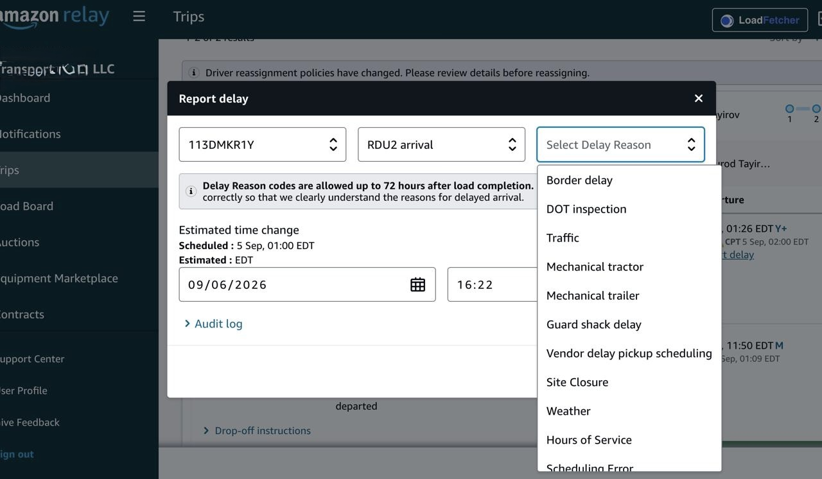


Если водитель попал в трафик, дорога временно закрыта или инспекция его остановило итд и он опаздывает на доставку, мы нажимаем после появляется окошко как справа. Тут надо будет указать причину из списка и передвинуть время на доставку, которое нужно сверить с водителем заранее как только проблема будет устранена, вы можете указать в комментариях под грузом о том что починились и выехали на доставку
«we got fixed and start rolling to delivery. ETA 7pm»

Slide 10
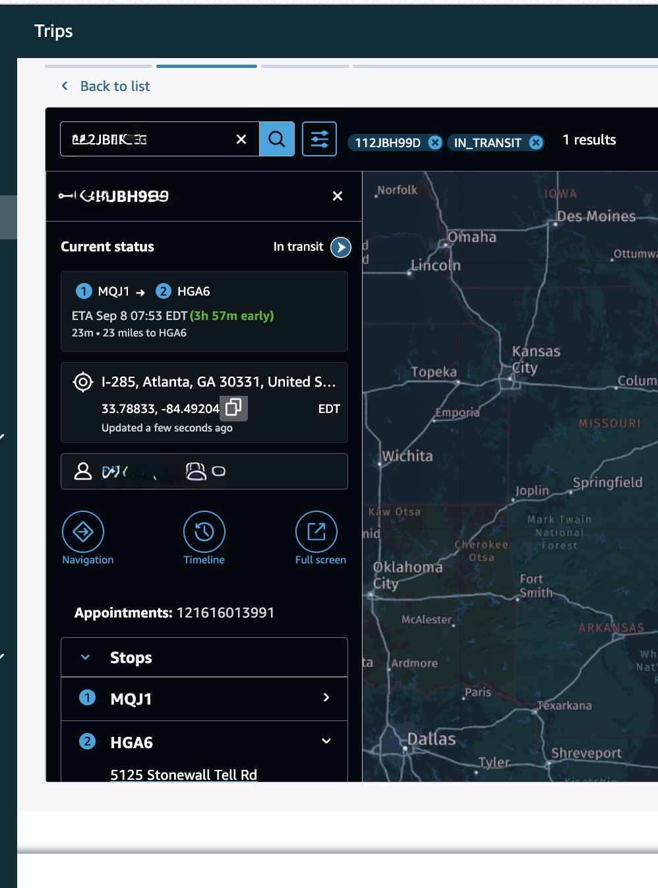

У системы amazon есть свой тракинг. Кнопка находится снизу под каждым грузом.
На окне появляется вся информация о местонахождении груза, стопах, расчетное время прибытия. В амазон грузах благодаря этой функции нет необходимости перепроверять расстояние до доставки и время если вдруг вы не проследили и водитель уже опаздывает, на главной странице время прибытия загорится красным. В таком случаи нужно в срочном порядке выполнить все вышеуказанные инструкции, с предыдущего слайда

Slide 11
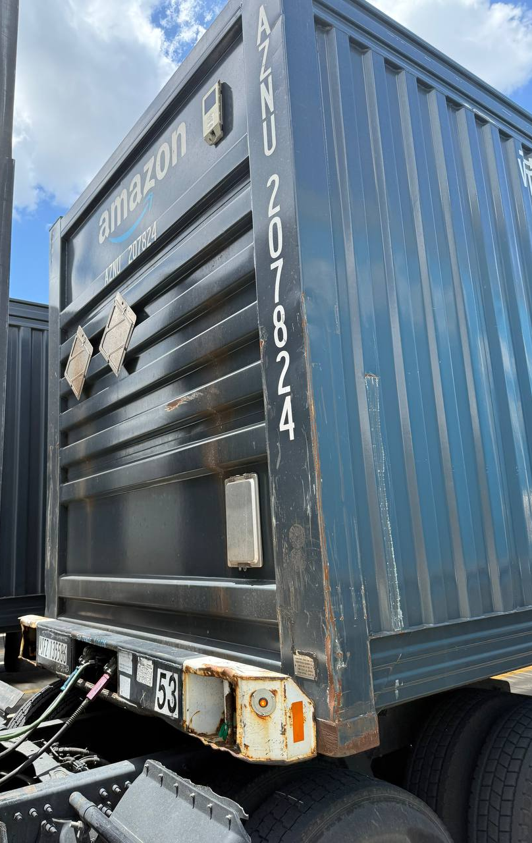
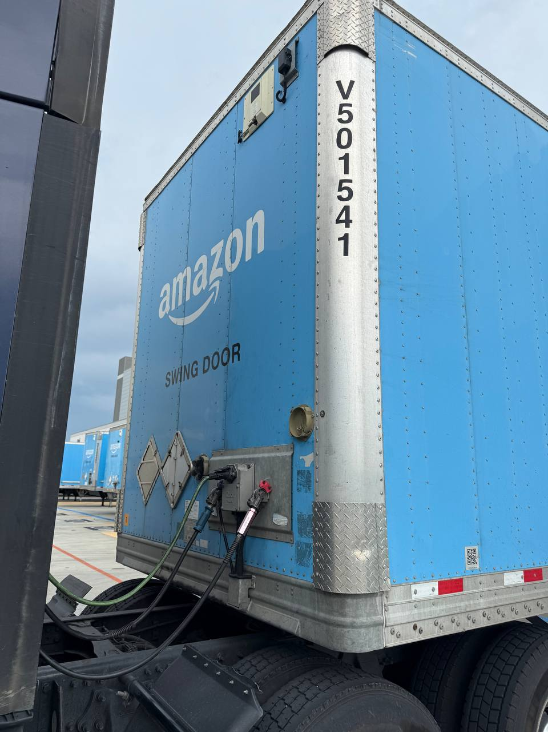

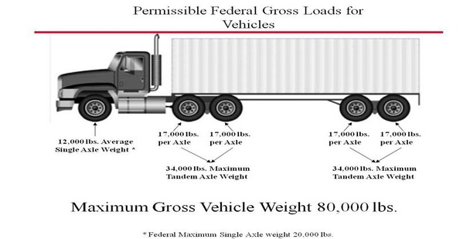
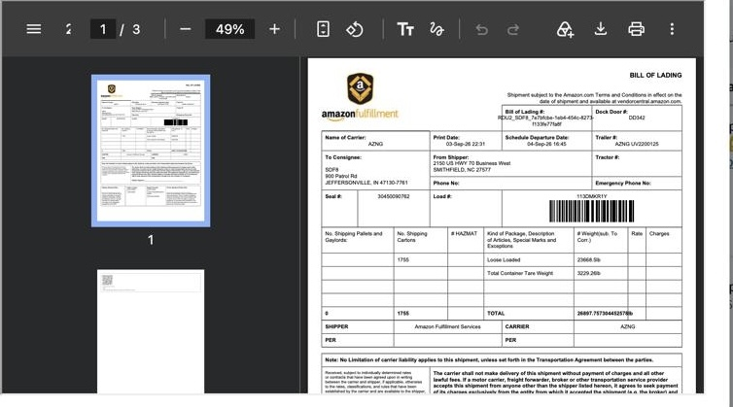
Когда водитель заезжает В facility, он должен сделать check in (Т.Е отметиться О прибытии) В guard shack со своим номером груза, апдейтор должен проверить появился ли значок Y+ В системе. Так же У водителя есть relay app, где есть вся информация по грузу. Он отправляет все фотографии С пикапа. Это: трейлер С номером, если есть повреждения на нем, не помешает проверить даты на бумагах К трейлеру: annual inspection/ registration
В телеграме есть группа, где есть много информации по складам амазон, facility, которые не работают во время праздником. Где нельзя парковаться и много нужной информации вы можете отыскать в этой группе.
* link https://t.Me/restricted_roads обязательно проверяем BOL на соответствие данных в системе: пикап и деливери адреса, номер трейлера, вес груза rate confirmation каждый диспетчер отправляет по разному. Это может быть просто текст с заметками или же скриншот с амазона
P.S. Вес груза не должен превышать 80000 lbs

Slide 12
3. DAT и street loads — spot freight за пределами Amazon
DAT
Крупная грузовая площадка — Load Board — для поиска spot freight на американском trucking market.
Carrier и Dispatcher находят loads от brokers и shippers, сравнивают варианты, ставки и данные о broker.
На уличных грузах для апдейта используются почта gmail, телеграм чат, для звонков : zoom, ring central итд.
Google map,Swift eld для отслеживания местоположения, EFS для выдачи денежных средств на топливо, запчасти итд.
«STREET LOADS»
В курсе так называем грузы с общего рынка, которые не относятся к dedicated freight одной компании или напрямую к Amazon Relay.
Обычная схема: broker размещает load на Load Board, а carrier выбирает вариант и договаривается о перевозке.
Источник: материалы курса Updater Academy.

Slide 13
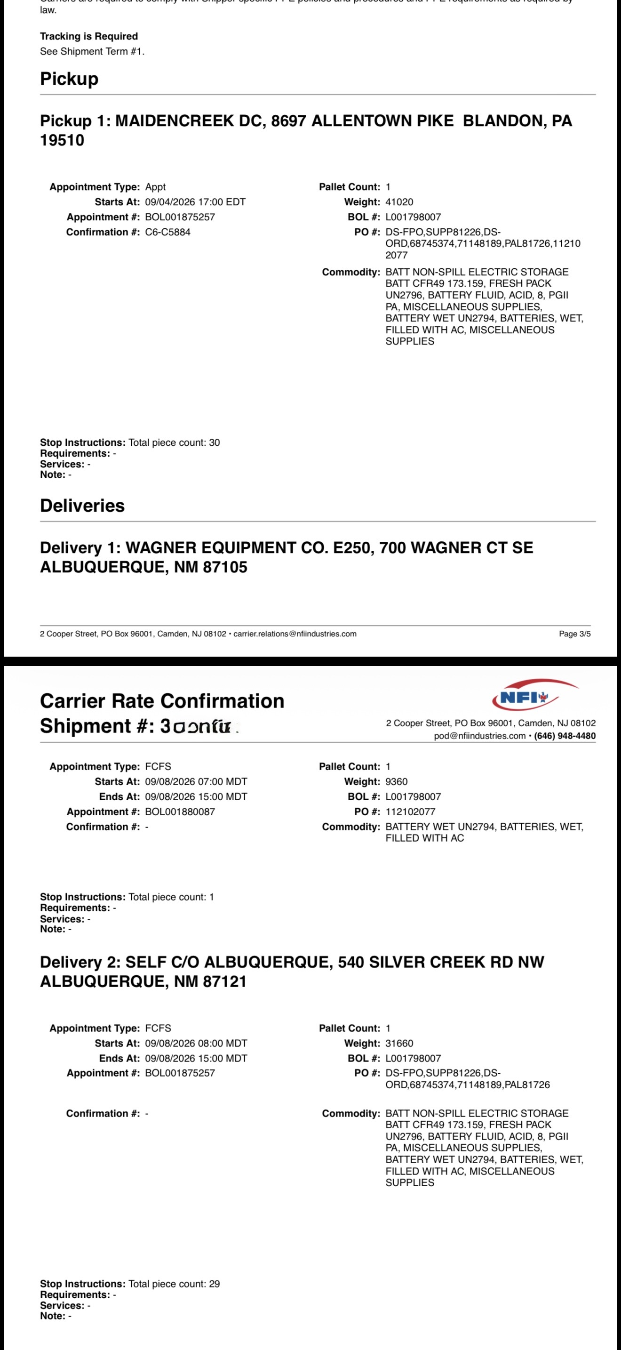
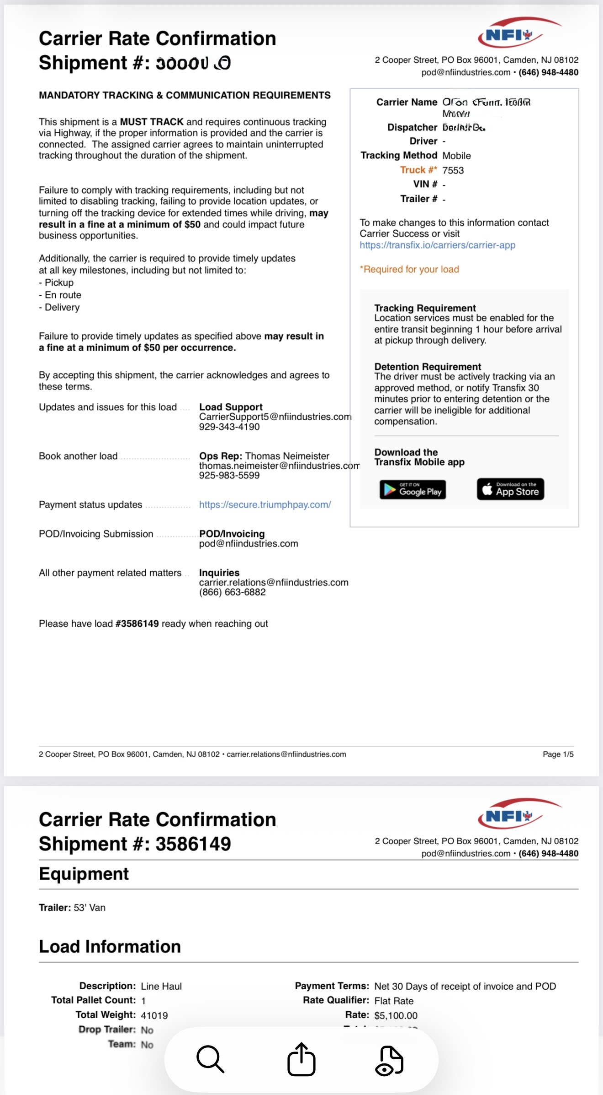
Rate confirmation (rate con) — это официальный документ от брокера, который подтверждает условия перевозки конкретного груза для перевозчика (carrier).
Здесь хороший пример rate confirmation, так как на документе много данных о грузе. Адреса и контакты.
Rate con в чатах часто закреплен, если у водителя это текущий груз.
Апдейтор может позвонить по указанному номеру брокера, который указан на RC. К примера для оплаты lumper fee, получить confirmation to GTG (good to go)
BOL (bill of lading) — это товарно-транспортная накладная, документ, который сопровождает груз при перевозке.
Данные на Rate con и BOL всегда должны совпадать, следовательно апдейтору нужно сверить данные этих двух документов, когда водитель отправит фотографии с pick up, на shipper.
Это адреса доставки, appointment time, номер груза
Обязательно прочтите особые указания, если такие есть

Slide 14
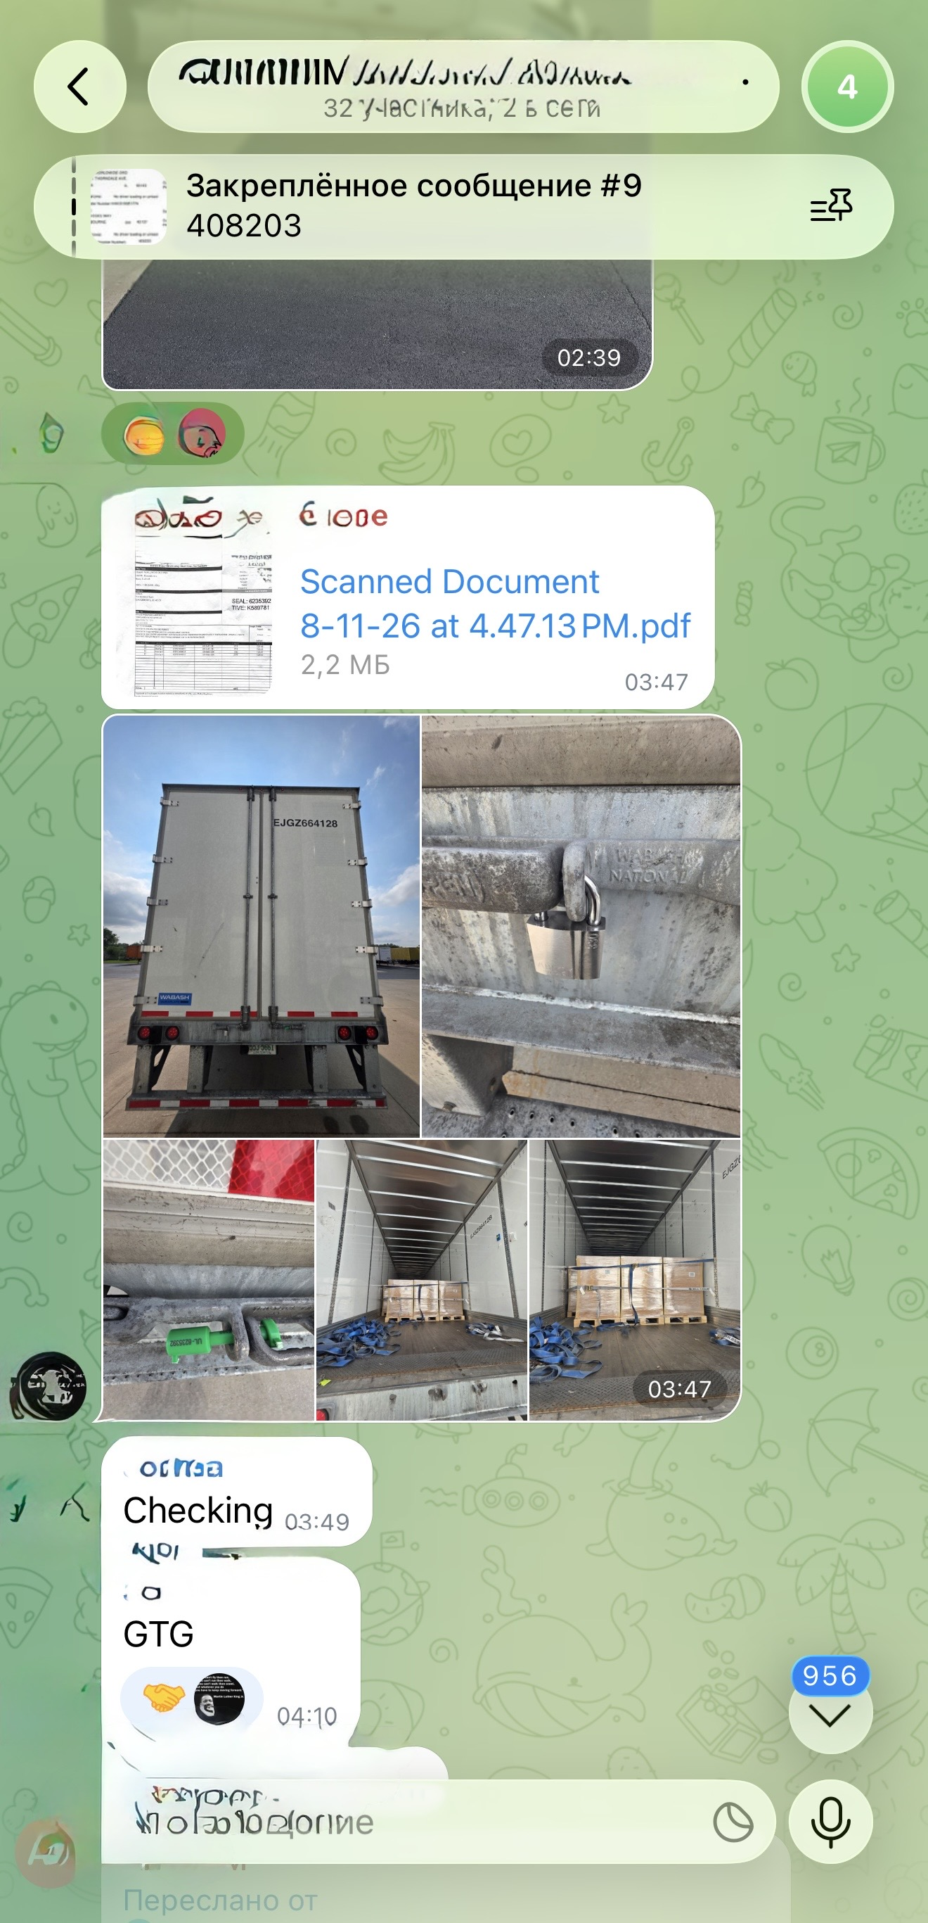
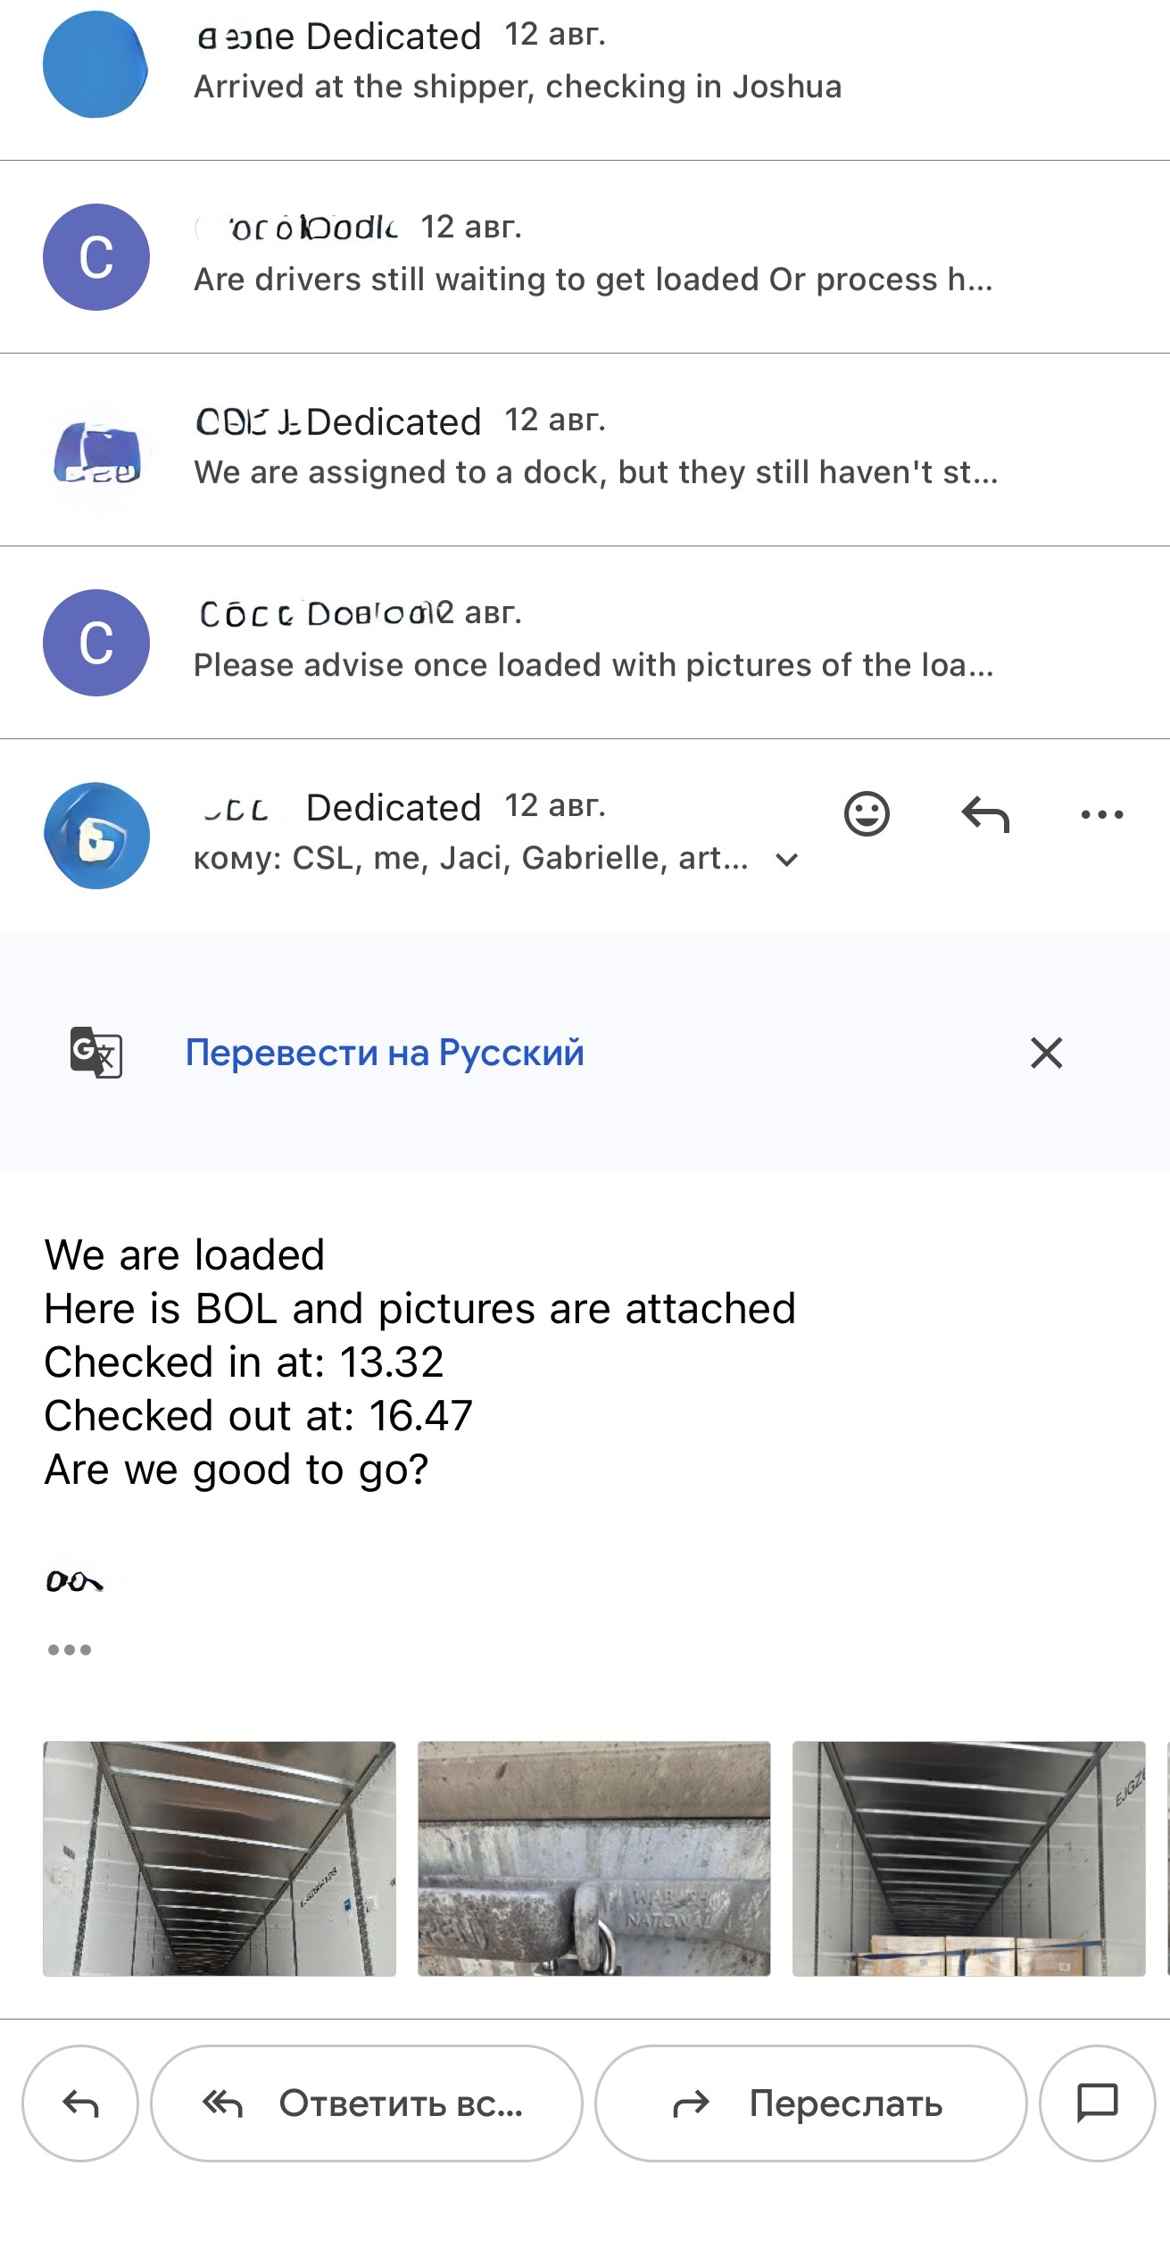
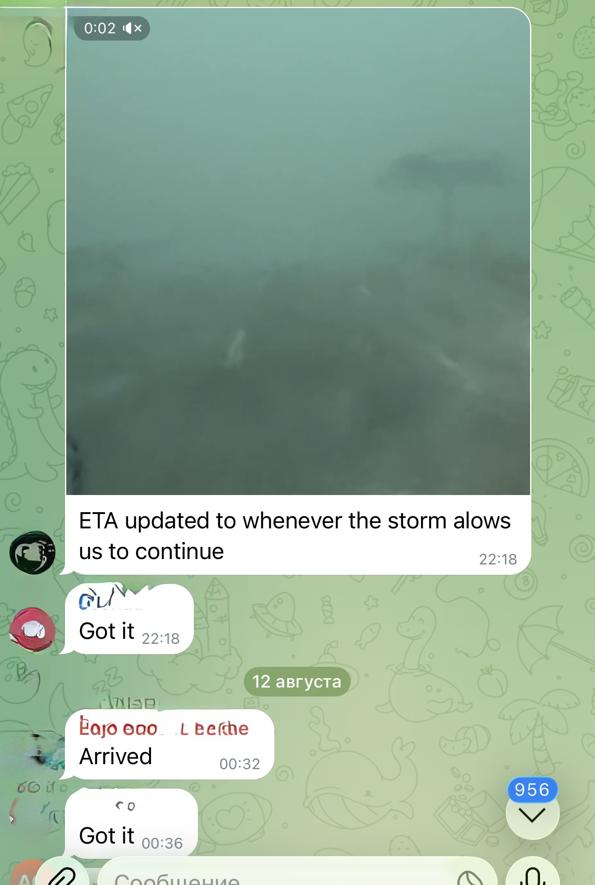
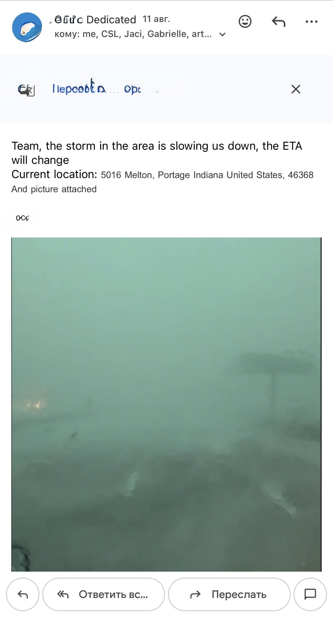
В телеграм чатах у каждого водителя есть своя группа с его именем и номером трака. Где есть его номер телефона и почта
В этом примере показано как обычно апдейтится pick up водитель выслал фотографии груженного трейлера, закрепленный груз, lock/seal и BOL. Апдейтор отправляет их брокеру, тот проверяет и подтверждает, после может будет написать водителю в группу GTG
И пример с погодными условиями:

Slide 15
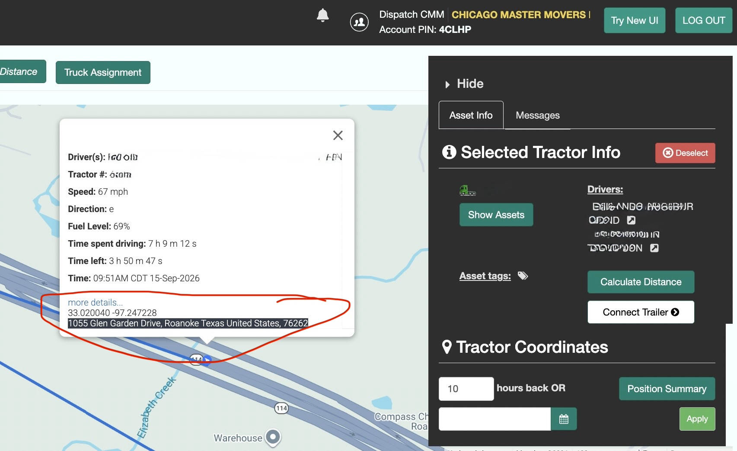
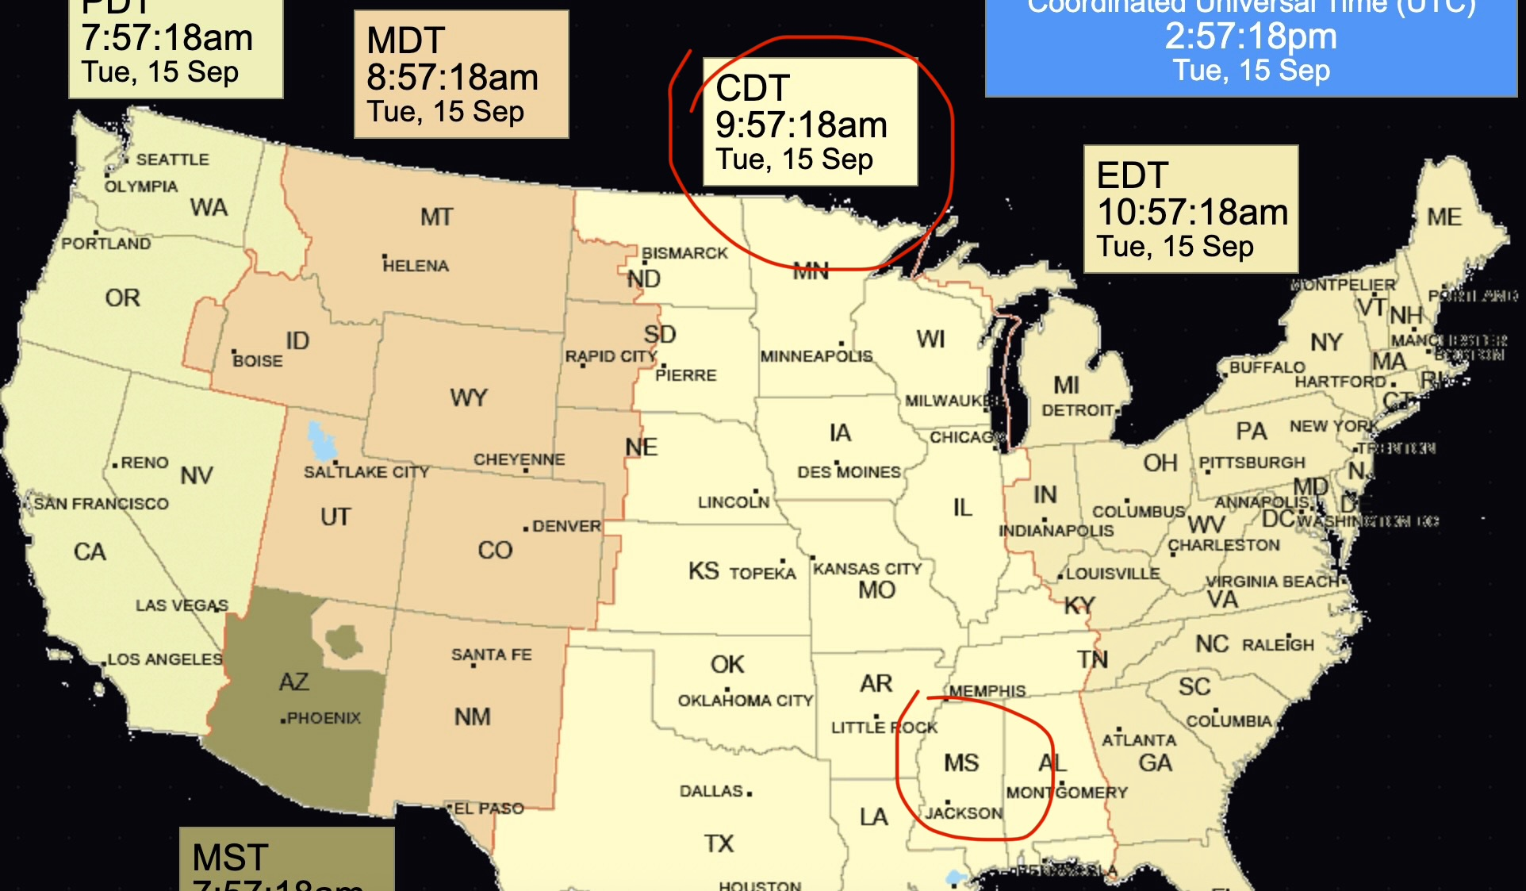
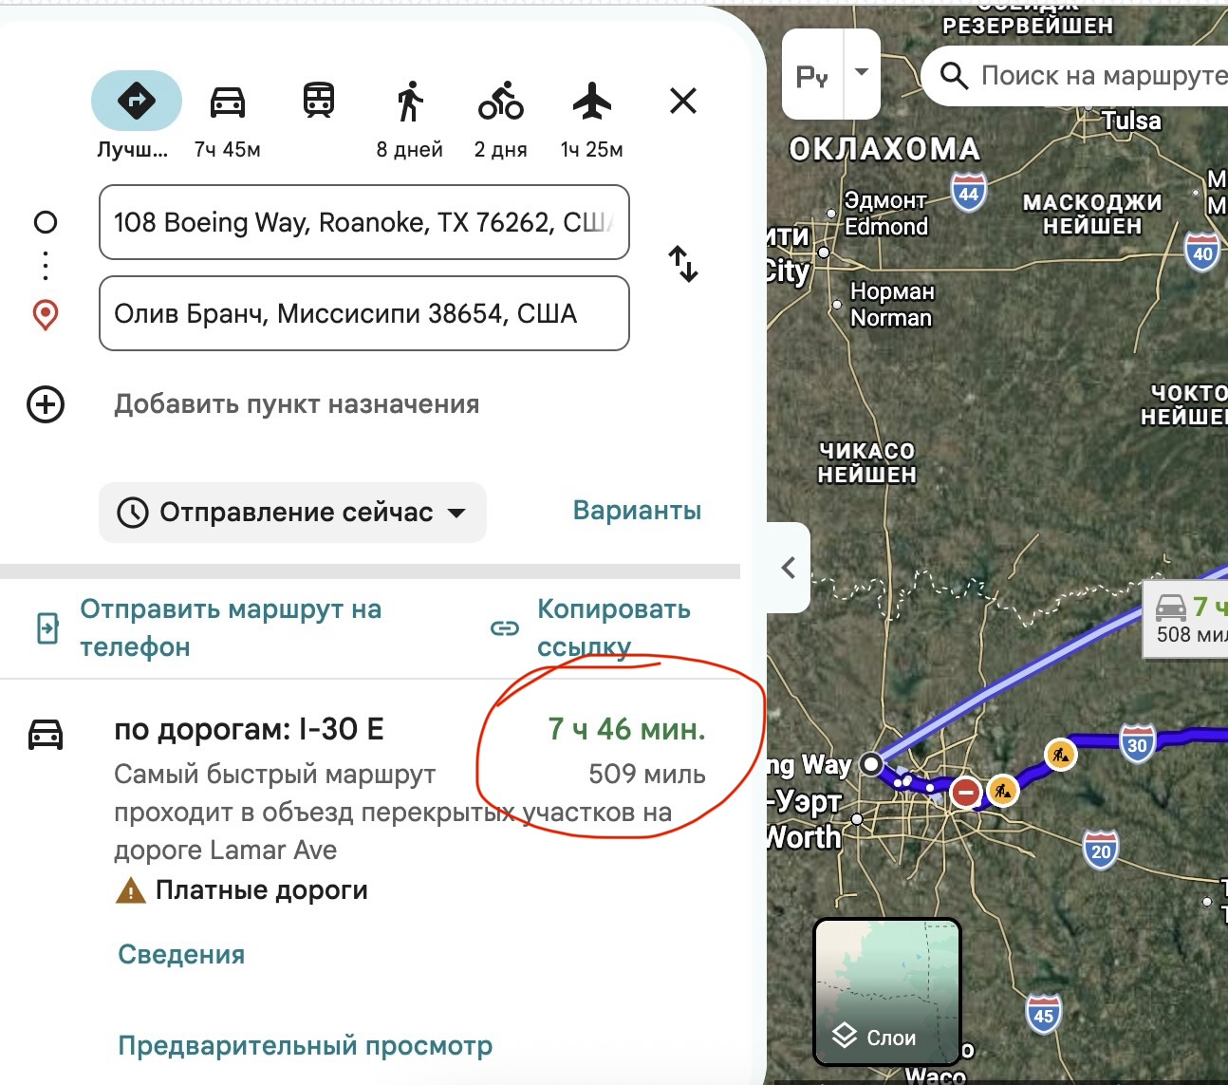
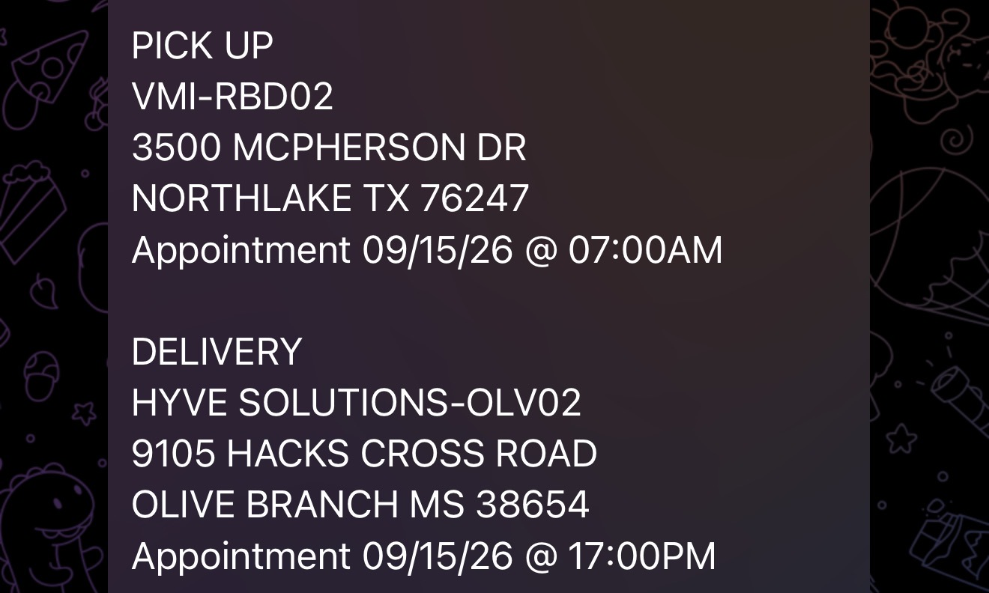
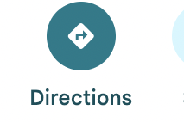
Tracking-приложения fourkites, samsara, swift eld, macropoint итд tracking app не просто показывает точку на карте. Апдейтер использует его, чтобы контролировать: current location → ETA → pickup → delivery → delays → on-time status.
Проверяем местоположение трака, вводим данные трака в приложение ( имя водителя, номер трака) после чего в нем выходит вся информацию о метаположении трака и еще много данных. Копируем адрес, вставляем в google map, нажинаем и вводим адрес доставки.
Время доставки 17:00 pm штат MS, текущее время 9:57 am, карта показывает что ему ехать еще 7часов 46 минут значит ETA on time.

Slide 16
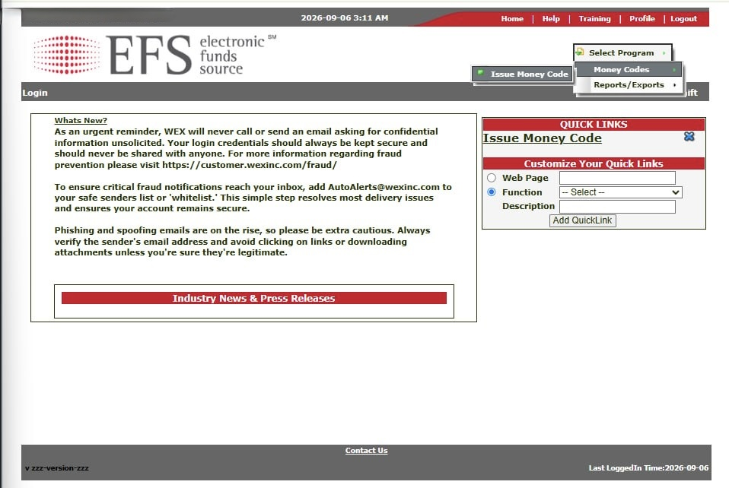
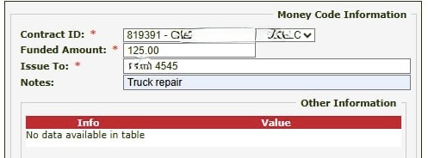
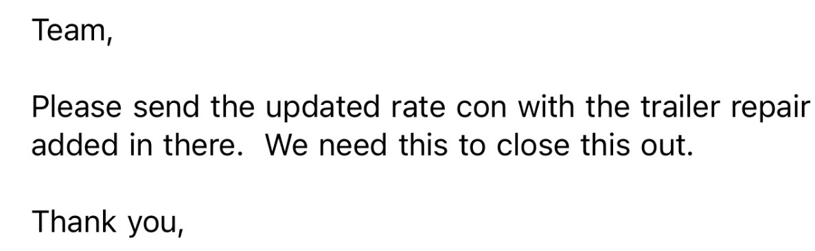
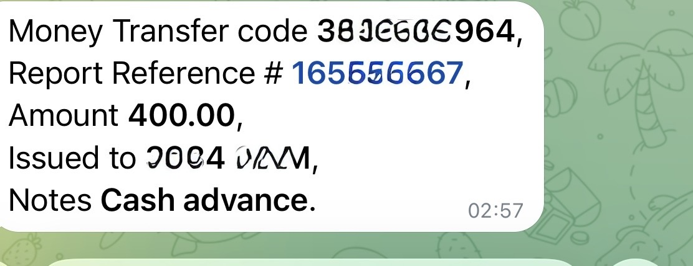
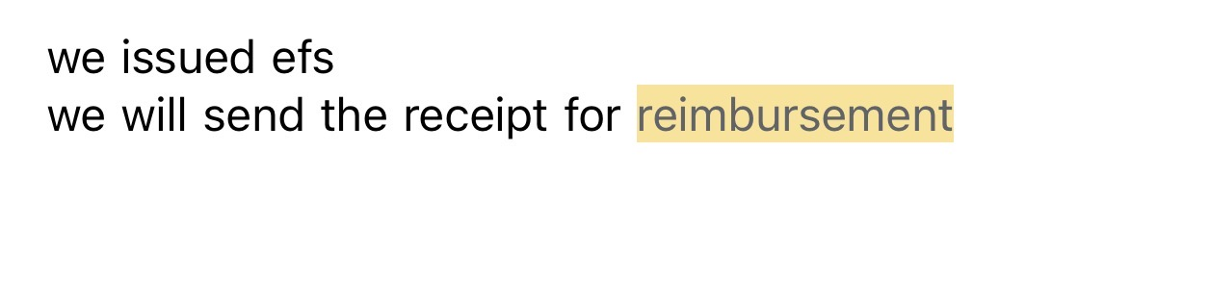
EFS-это система/сервис для оплаты расходов перевозчика, прежде всего топлива и некоторых дорожных/ремонтных расходов.
После того как вы авторизовались, появляется окошка где в правом верхнем углу нужно будет нажать кнопку как на скриншоте. В следующем окне надо указать сумму выдачи, номер трака и примечание, чаще выписывается для lumper fee (LF-плата за услуги lumper, то есть сторонней компании или работников склада, которые разгружают или загружают груз вместо водителя.)
Lumper fee обычно оплачивается брокером. Когда водитель разгружается, он отправляет ссылку для оплаты, которую вам нужно отправить брокеру и сообщить что нужно оплать LF в размере к примеру 100 $. Broker может выдать вам код, по которому водитель может оплатить LF или же попросить вас выдать EFS и оплатить за него, в таком случаи он должен будет возместить потраченную сумму.

Slide 17
5. Взаимодействия с другими структурами
Роль каждого отдела
👨‍💼 Dispatcher
Работа с loads, booking, broker, расписанием и организацией поездки.
👁️ Updater
Мониторинг выполнения load: location, ETA, stops, delays, pickup, delivery, коммуникация и передача актуальной информации.
🚚 Driver
Физически выполняет перевозку, сообщает статус, забирает и доставляет груз, предоставляет документы и фотографии.
🛠️ Fleet
Truck и trailer: техническое состояние, maintenance, repairs, tires, parts, road service.
🛡️ Safety
Безопасность и compliance, расследование инцидентов, safety-документация и соответствующие внутренние процедуры.
💰 Accounting
Invoices, expenses, receipts, reimbursements, settlements и финансовая документация.
🤝 Broker / Amazon
Источник конкретного load и операционных требований. В Amazon Relay работа ведётся непосредственно через платформу Amazon, а для street freight обычно взаимодействуют с broker.
👁️ UPDATER
│
Что произошло?
│
┌────────────┼────────────┐
▼ ▼ ▼
🚛 OPERATIONS 🛠️ FLEET 🛡️ SAFETY
Load / Delay Repair Incident
│ │ │
└────────────┼────────────┘
▼
💰 ACCOUNTING
Expense / EFS / Receipt

Slide 18
Самые нужные фразы апдейтера
С водителем: where are you currently? — Где вы сейчас?
What is your ETA? — Какое у вас ETA?
Are you at pickup? — Вы уже на pickup?
Are you loaded? — Вы загружены?
Are you empty? — Вы уже разгружены?
Are you on your way to delivery? — Вы уже едете на delivery?
How long is your break? — Сколько длится ваш break?
Please send pickup photos. — Пришлите фото с pickup.
Please send the signed BOL. — Пришлите подписанный BOL.
Please send the seal number/photo. — Пришлите номер/фото пломбы.
Please keep us updated. — Держите нас в курсе.
Брокеру: driver is on time. — Водитель идёт по графику.
Driver is running late due to traffic. — Водитель опаздывает из-за трафика.
Driver is delayed due to a road closure. — Задержка из-за перекрытия дороги.
Driver has arrived at pickup. — Водитель прибыл на pickup.
Driver is loaded and on the way. — Водитель загружен и в пути.
Driver is at delivery. — Водитель на delivery.
Please confirm the appointment time. — Подтвердите время appointment.
Please confirm the delivery address. — Подтвердите адрес доставки.
Please confirm the reefer temperature. — Подтвердите температуру reefer.
Please advise on the lumper fee. — Подскажите по оплате lumper fee.
Please advise on detention. — Подскажите по detention.
Are we good to go? — Мы можем продолжать?

